Slide 1



CHÀO MỪNG CÁC EM ĐẾN VỚI TIẾT HỌC HÔM NAY!
Lớp dạy: 12
Notes:
1

Slide 2


TRÒ CHƠI Ô CHỮ
1
?
N | G | U | Y | Ê | N | K | H | Í
2
?
B | Ồ | I | D | Ư | Ỡ | N | G | N | H | Â | N | T | À | I
3
?
Q | U | Ố | C | T | Ử | G | I | Á | M
4
?
T | R | Ồ | N | G | N | G | Ư | Ờ | I
5
?
K | H | O | A | H | Ọ | C | K | Ỹ | T | H | U | Ậ | T
6
?
H | I | Ế | N | P | H | Á | P
7
?
T | H | Ể | C | H | Ấ | T
Chìa khóa
QUYỀN HỌC TẬP

Slide 3
Câu 1: Điền từ còn thiếu trong câu nói của
Thân Nhân Trung :
“ Hiền tài là……của quốc gia” ?
(8 chữ cái)
TRÒ CHƠI

Slide 4
Câu 2: Một trong những nhiệm vụ quan trọng của giáo dục và đào tạo?
(15 chữ cái)
TRÒ CHƠI

Slide 5
Câu 3: Trường đại học đầu tiên của Việt Nam có tên gọi là gì?
(10 chữ cái)
TRÒ CHƠI

Slide 6
Câu 4: Điền từ còn thiếu trong câu nói của Hồ chí Minh “Vì lợi ích mười năm phải trồng cây, vì lợi ích trăm năm phải ……” ?
(10 chữ cái)
TRÒ CHƠI

Slide 7
Câu 5: Đây là tên gọi một cuộc thi sáng tạo trong phạm vi cả nước dành cho học sinh phổ thông?
(14 chữ cái)
TRÒ CHƠI

Slide 8
Câu 6: Văn bản luật nào có hiệu lực pháp lý cao nhất của Việt Nam ?
(8 chữ cái)
TRÒ CHƠI

Slide 9
Câu 7: Điều từ còn thiếu vào dấu ba chấm trong câu sau đây: “Chúng ta cần có một mức sống đầy đủ, có điều kiện nghỉ ngơi, vui chơi, giải trí để phát triển … ?”
(7 chữ cái)
TRÒ CHƠI

Slide 10


Slide 11


Bài 11:
QUYỀN VÀ NGHĨA VỤ CỦA CÔNG DÂN TRONG HỌC TẬP

Slide 12


NỘI DUNG BÀI HỌC
4
1. QUYỀN CỦA CÔNG DÂN TRONG HỌC TẬP
2. NGHĨA VỤ CỦA CÔNG DÂN TRONG HỌC TẬP

Slide 13

1. Quyền của công dân trong học tập:

Slide 14

THẢO LUẬN NHÓM
*Yêu cầu: Trong vòng 4 phút các nhóm thảo luận và hoàn thành vào giấy A1. Có tối đa 2 phút để thuyết trình sản phẩm của nhóm
Nhóm 1, 2: Hãy kể tên các cấp học trong hệ thống giáo dục nước ta? Muốn học hết các bậc học đó em cần những điều kiện nào? Khi em lựa chọn trường Đại học để thi em sẽ dựa vào những điều gì?
Nhóm 3, 4: Hãy kể tên các hình thức, các loại hình trường, lớp trong hệ
thống giáo dục nước ta? Nêu một số chính sách của Nhà nước thể hiện
công dân bình đẳng về cơ hội học tập?
Nhóm 5,6: Hãy lấy một số ví dụ thể hiện Nhà nước cung cấp đầy đủ
thông tin về học tập cho công dân? Khi em chọn trường Đại học để dự thi em
sẽ lấy thông tin ở những kênh nào?

Slide 15
THẢO LUẬN NHÓM
*Yêu cầu: Trong vòng 4 phút các nhóm thảo luận và hoàn thành vào giấy A1. Có tối đa 2 phút để thuyết trình sản phẩm của nhóm

Slide 16
PHẦN THUYẾT TRÌNH CỦA CÁC NHÓM
*Yêu cầu: Trong vòng 2 phút thuyết trình sản phẩm của nhóm
Nhóm 1, 2:
- Hãy kể tên các cấp học trong hệ thống giáo dục nước ta? Muốn học hết các bậc học đó em cần những điều kiện nào?
Khi em lựa chọn trường Đại học để thi em sẽ dựa vào những điều gì?
Nhóm 3: Có những món ăn nào được chế biến từ trứng? Từ hạt thóc có thể chế biến thành những món ăn nào?

Slide 17
PHẦN THUYẾT TRÌNH CỦA CÁC NHÓM
*Yêu cầu: Trong vòng 2 phút thuyết trình sản phẩm của nhóm
Nhóm 3, 4:
Hãy kể tên các hình thức, các loại hình trường,
lớp trong hệ thống giáo dục nước ta?
Nêu một số chính sách của Nhà nước thể hiện
công dân bình đẳng về cơ hội học tập?
Nhóm 3: Có những món ăn nào được chế biến từ trứng? Từ hạt thóc có thể chế biến thành những món ăn nào?
Nhóm 4: Có những phương pháp nào tạo thành gà con từ trứng? Có những phương pháp nào để biến hạt thóc thành cây lúa?

Slide 18
PHẦN THUYẾT TRÌNH CỦA CÁC NHÓM
*Yêu cầu: Trong vòng 2 phút thuyết trình sản phẩm của nhóm
Nhóm 5,6:
- Hãy lấy một số ví dụ thể hiện Nhà nước cung cấp đầy đủ thông tin về học tập cho công dân?
- Khi em chọn trường Đại học để dự thi em sẽ lấy thông tin ở những kênh nào?

Slide 19


Slide 20
Nội dung | Biểu hiện | Ví dụ
Mọi công dân đều có quyền học tập không hạn chế | - Học từ thấp đến cao - Tiến hành theo quy định của pháp luật về giáo dục | Tiểu học, THCS, THPT, học THCN, CĐ, ĐH, sau ĐH
Công dân có thể học bất cứ ngành nghề nào | Mọi công dân đều được tự do lựa chọn ngành nghề phù hợp với năng khiếu sở thích, khả năng và điều kiện của mình | Bác sỹ Diễn viên Giáo viên Phi công Đầu bếp….

Slide 21


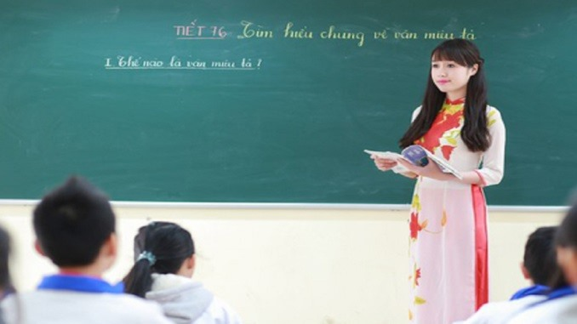

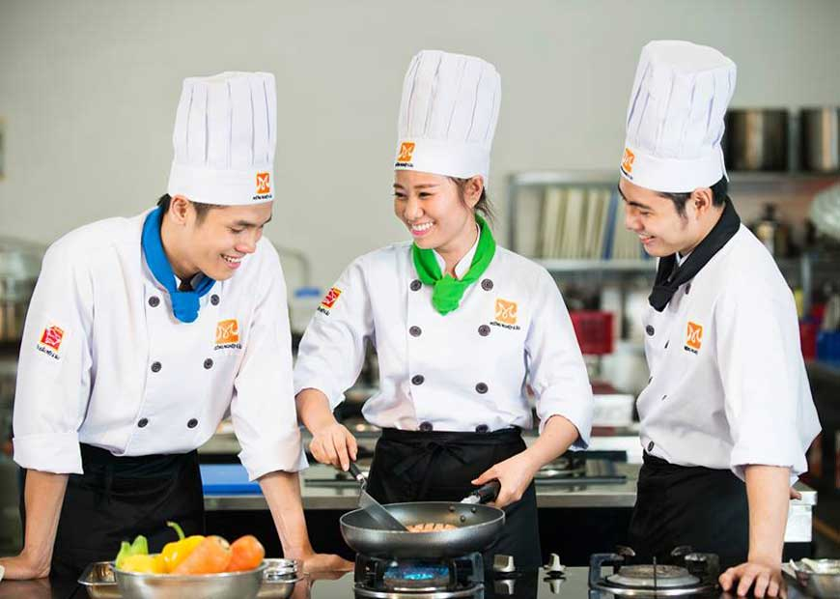
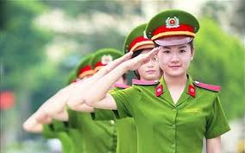
BÁC SĨ
DIỄN VIÊN
GIÁO VIÊN
PHI CÔNG
ĐẦU BẾP
CÔNG AN

Slide 22
Nội dung | Biểu hiện | Ví dụ
Công dân có quyền học thường xuyên, học suốt đời. | Có thể thực hiện bằng nhiều hình thức khác nhau, các loại hình trường lớp khác nhau. | Học chính quy, không chính quy, trường công lập, tư thục... (tuỳ theo điều kiện, hoàn cảnh của mỗi người)

Slide 23


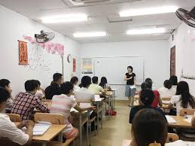
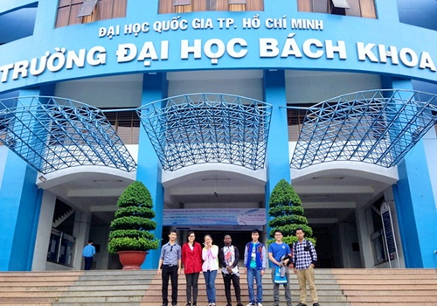
Học trực tuyến
Học trường Tư thục
Học buổi tối
Học trường công lập
Học trường công lập

Slide 24
Nội dung | Biểu hiện | Ví dụ
Công dân có quyền học thường xuyên, học suốt đời. | Có thể thực hiện bằng nhiều hình thức khác nhau, các loại hình trường lớp khác nhau. | Học chính quy, không chính quy, trường công lập, tư thục... (tuỳ theo điều kiện, hoàn cảnh của mỗi người)
Quyền bình đẳng về cơ hội học tập | Không phân biệt dân tộc tôn giáo, tín ngưỡng, giới tính, nguồn gốc gia đình, địa vị xã hội hoặc hoàn cảnh kinh tế đều có cơ hội học tập ngang nhau | Một số chính sách của Nhà nước về giáo dục: Cho SV nghèo vay vốn, miễn giảm học phí đối với hộ nghèo, có các chương trình học bổng...

Slide 25
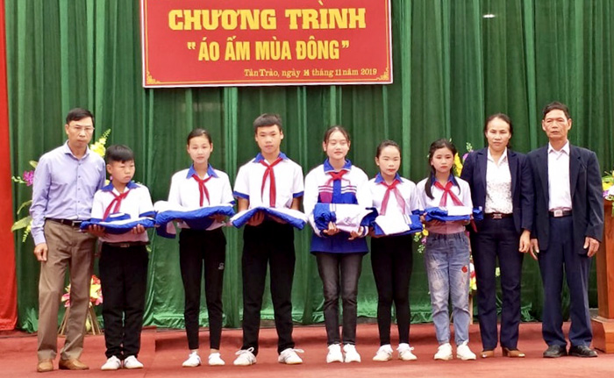
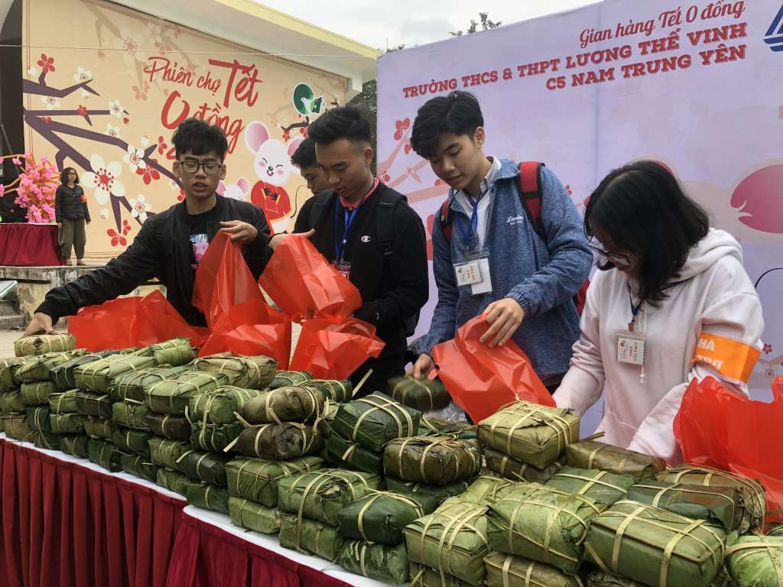
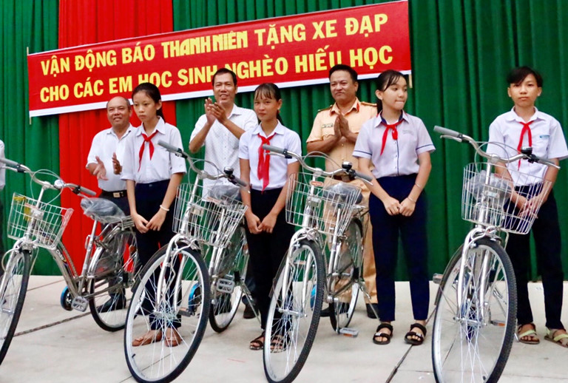

Slide 26
Nội dung | Ví dụ
Được tạo điều kiện để phát triển tài năng; được bảo vệ, tôn trọng | Được đề đạt nguyện vọng và khiếu nại lên Hiệu trưởng giải quyết các vấn đề có liên quan đến quyền, lợi ích chính đáng của mình.
Được cung cấp đầy đủ các thông tin về học tập, rèn luyện | Đối với HS 12 sẽ có đề thi minh họa trước mỗi kì thi TN để HS tham khảo...
Được học tập trong môi trường giáo dục an toàn lành mạnh | Có những buổi tư vấn, tuyên truyền về “nói không với nạn Bạo lực học đường”, xây dựng môi trường học tập thân thiện...

Slide 27

Nội dung quyền học tập của công dân
Công dân có quyền bình đẳng về cơ hội học tập
Được học bất cứ ngành, nghề nào phù hợp với bản thân
Được học không hạn chế, học thường xuyên, học suốt đời
Được tạo điều kiện để phát triển tài năng; được bảo vệ, tôn trọng
Được cung cấp đầy đủ các thông tin về học tập, rèn luyện
Được học tập trong môi trường giáo dục an toàn lành mạnh

Slide 28
Câu hỏi: Hãy xem clip sau và trả lời các câu hỏi:
Câu 1
Em có suy nghĩ gì sau khi
xem xong đoạn video?
CÂU HỎI 2
Em rút ra bài học gì
cho bản thân?

Slide 29

(https://www.youtube.com/watch?v=khGLwMDj618)

Slide 30


Điều 39:
Công dân có quyền và nghĩa vụ học tập

Slide 31


1. Được giáo dục, học tập để phát triển toàn diện và phát huy tốt nhất tiềm năng của bản thân.
2. Được tôn trọng; bình đẳng về cơ hội giáo dục và học tập; được phát triển tài năng, năng khiếu, sáng tạo, phát minh; được cung cấp đầy đủ thông tin về việc học tập, rèn luyện của mình.
3. Được học vượt lớp, học rút ngắn thời gian thực hiện chương trình, học ở độ tuổi cao hơn tuổi quy định, học kéo dài thời gian, học lưu ban, được tạo điều kiện để học các chương trình giáo dục theo quy định của pháp luật.
4. Được học tập trong môi trường giáo dục an toàn, lành mạnh.
5. Được cấp văn bằng, chứng chỉ, xác nhận sau khi tốt nghiệp cấp học, trình độ đào tạo và hoàn thành chương trình giáo dục theo quy định.
8. Được trực tiếp hoặc thông qua đại diện hợp pháp của mình kiến nghị với cơ sở giáo dục các giải pháp góp phần xây dựng cơ sở giáo dục, bảo vệ quyền, lợi ích của người học.
9. Được hưởng chính sách ưu tiên của Nhà nước trong tuyển dụng vào các cơ quan nhà nước nếu tốt nghiệp loại giỏi và có đạo đức tốt.

Slide 32
2. Nghĩa vụ của công dân trong học tập:

Slide 33
Chia lớp học thành 4 nhóm, từng nhóm đọc nội dung thông tin và trường hợp 1, 2 trong SGK để trả lời các câu hỏi:
? Nghĩa vụ trong học tập của công dân được thể hiện trong các văn bản quy phạm pháp luật nào?
? Trong các trường hợp trên chủ thể nào đã vi phạm nghĩa vụ của công dân trong học tập? vì sao?

Slide 34
Đại diện nhóm 1, 2 trình bày kết quả; các nhóm khác nhận xét, bổ sung
Trả lời câu hỏi 1:
* Quyền và nghĩa vụ học tập của công dân được quy định tại điều 39 Hiến pháp năm 2013; điều 14, điều 82 Luật giáo dục năm 2019; …

Slide 35
Điều 39, Hiến pháp 2013 nêu rõ:
Công dân có quyền và nghĩa vụ học tập. Học tập là công việc vô cùng cần thiết và quan trọng đối với mỗi người, mỗi gia đình và toàn xã hội.
Khoản 3, điều 14 luật Giáo dục năm 2019
quy định:
Mọi công dân trong độ tuổi quy định có nghĩa vụ học tập để thực hiện phổ cập giáo dục và hoàn thành giáo dục bắt buộc

Slide 36
Điều 82. Nhiệm vụ của người học
1. Học tập, rèn luyện theo chương trình, kế hoạch giáo dục, quy tắc ứng xử của cơ sở giáo dục.
2. Tôn trọng nhà giáo, cán bộ và người lao động của cơ sở giáo dục; đoàn kết, giúp đỡ lẫn nhau trong học tập, rèn luyện; thực hiện nội quy, điều lệ, quy chế của cơ sở giáo dục; chấp hành quy định của pháp luật.
3. Tham gia lao động và hoạt động xã hội, hoạt động bảo vệ môi trường phù hợp với lứa tuổi, sức khỏe và năng lực.
4. Giữ gìn, bảo vệ tài sản của cơ sở giáo dục.
5. Góp phần xây dựng, bảo vệ và phát huy truyền thống của cơ sở giáo dục.

Slide 37
Trả lời câu hỏi 2:
+ Trường hợp 1: S đã vi phạm nghĩa vụ của công dân trong học tập vì, S không học tập theo đúng chương trình, kế hoạch giáo dục của nhà trường; không thực hiện nội quy của trường học khi đùa giỡn, cản trở bạn bè học bài và có thái độ thiếu tôn trọng với bạn học dù các bạn đang giúp đỡ mình.
+ Trường hợp 2: Người thân trong gia đình của D và O đã vi phạm nghĩa vụ của công dân trong học tập, vì không tôn trọng quyền học tập của D và O, lấy lý do giới tính để ngăn cản các bạn thực hiện quyền học tập của mình.

Slide 38
Hậu quả: không thực hiện tốt quyền và nghĩa vụ học tập của bản thân, ảnh hưởng đến việc thực hiện quyền học tập của người khác, làm cho họ không thể thực hiện tốt quyền học tập của mình, tuỳ theo tính chất, mức độ vi phạm mà cá nhân, tổ chức vi phạm phải gánh chịu những hậu quả pháp lí, cụ thể là những loại trách nhiệm pháp lí khác nhau như: trách nhiệm dân sự, trách nhiệm kỉ luật,...

Slide 39

Tuân thủ các quy định của pháp luật về
học tập.
Trong học tập
công dân
có nghĩa vụ:
Tôn trọng quyền học tập của người khác.
Thực hiện đúng nội quy của các cơ sở giáo dục, đào tạo.
Tôn trọng nhà giáo, cán bộ và người lao động của cơ sở giáo dục…

Slide 40
Thông tư 32/2020/TT-BGDĐT quy định các hành vi mà học sinh THCS và học sinh THPT không được làm gồm:
(1) Xúc phạm nhân phẩm, danh dự, xâm phạm thân thể giáo viên, cán bộ, nhân viên của nhà trường, người khác và học sinh khác.
(2) Gian lận trong học tập, kiểm tra, thi, tuyển sinh.
(3) Mua bán, sử dụng rượu, bia, thuốc lá, chất gây nghiện, các chất kích thích khác và pháo, các chất gây cháy nổ.
(4) Sử dụng điện thoại di động, các thiết bị khác khi đang học tập trên lớp không phục vụ cho việc học tập và không được giáo viên cho phép.
(5) Đánh nhau, gây rối trật tự, an ninh trong nhà trường và nơi công cộng.
(6) Sử dụng, trao đổi sản phẩm văn hóa có nội dung kích động bạo lực, đồi trụy; sử dụng đồ chơi hoặc chơi trò chơi có hại cho sự phát triển lành mạnh của bản thân.
(7) Học sinh không được vi phạm những hành vi bị nghiêm cấm khác theo quy định của pháp luật.

Slide 41
Tại sao học tập vừa là quyền vừa là nghĩa vụ của công dân?
Học tập không những mang lại kiến thức mà còn là tiền đề giúp mỗi người có hiểu biết về đời sống văn hóa, cách ứng xử trong gia đình, nhà trường và xã hội. Học tập sẽ giúp con người có tri thức, trở thành công dân có ích cho gia đình, Tổ quốc. Công dân có nghĩa vụ phải học tập học tập không chỉ thể hiện trách nhiệm với bản thân mình mà còn thể hiện trách nhiệm với đất nước, góp phần phát triển đất nước.

Slide 42
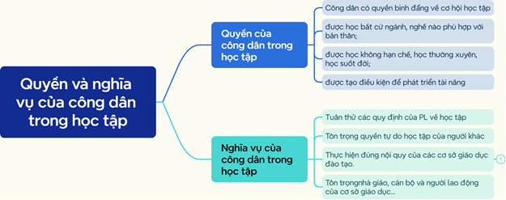

Slide 43



LUYỆN TẬP

Slide 44





Slide 45





Question BGM
Câu 1: Ng­ười phát động phong trào thi đua “Hai tốt”
(Dạy tốt- Học tốt) là ai?
Q Select
$1,000,000
Q Right
$500,000
$250,000
CLOSE
Q Wrong
$100,000
$50,000
00
$25,000
START
TIMER
$16,000
$8,000
IS THAT YOUR FINAL ANSWER?
END
$4,000
$200
$2,000
YES
NO
$1,000
Thủ t­ướng Phạm Văn Đồng
Chủ tịch Hồ Chí Minh
$500
A
B
$300
1
2
$200
Đại t­ướng Võ Nguyên Giáp
Bộ tr­ưởng Phạm Vũ Luận
$100
C
D
Bắt đầu
CORRECT ANSWER
END
CONTINUE

Slide 46
Question BGM
Câu 2: Một trong những nội dung cơ bản của quyền
học tập là mọi công dân đều được
Q Select
$1,000,000
Q Right
$500,000
$250,000
CLOSE
Q Wrong
$100,000
$50,000
00
$25,000
START
TIMER
$16,000
$8,000
IS THAT YOUR FINAL ANSWER?
END
$4,000
$200
$2,000
YES
NO
$1,000
học không hạn chế.
hưởng mọi ưu đãi.
$500
A
B
$300
1
2
$200
miễn giảm học phí.
cấp học bổng toàn phần.
$100
C
D
Bắt đầu
CORRECT ANSWER
END
CONTINUE

Slide 47
Question BGM
Câu 3: Công dân có thể học bằng nhiều hình thức khác
nhau là biểu hiện quyền học tập ở nội dung học
Q Select
$1,000,000
Q Right
$500,000
$250,000
CLOSE
Q Wrong
$100,000
$50,000
00
$25,000
START
TIMER
$16,000
$8,000
IS THAT YOUR FINAL ANSWER?
END
$4,000
$200
$2,000
YES
NO
$1,000
không hạn chế.
thường xuyên, suốt đời.
$500
A
B
$300
1
2
$200
bất cứ ngành nghề nào.
từ thấp đến cao.
$100
C
D
Bắt đầu
CORRECT ANSWER
END
CONTINUE

Slide 48
Question BGM
Câu 4: Trong kì xét tuyển đại học, T đã lựa chọn đăng kí xét tuyển vào
ngành kế toán Học viện Ngân hàng vì đã từ lâu T mơ ước trở thành kế
toán. Việc làm này thể hiện quyền học tập ở nội dung
Q Select
$1,000,000
Q Right
$500,000
$250,000
CLOSE
Q Wrong
$100,000
$50,000
00
$25,000
START
TIMER
$16,000
$8,000
IS THAT YOUR FINAL ANSWER?
END
$4,000
$200
$2,000
YES
NO
$1,000
học không hạn chế.
bình đẳng về cơ hội học tập.
$500
A
B
$300
1
học bất cứ ngành nghề nào
2
$200
C
học từ thấp đến cao.
D
$100
Bắt đầu
CORRECT ANSWER
END
CONTINUE

Slide 49
Question BGM
Câu 5: Nhận định nào dưới đây sai về quyền và
nghĩa vụ học tập?
Q Select
$1,000,000
Q Right
$500,000
$250,000
CLOSE
Q Wrong
$100,000
$50,000
00
$25,000
START
TIMER
$16,000
$8,000
IS THAT YOUR FINAL ANSWER?
END
$4,000
$200
$2,000
YES
NO
Tôn trọng quyền học
của bản thân.
Tôn trọng người lao động ở
cơ sở giáo dục.
$1,000
A.
$500
B
$300
1
2
$200
Được tùy ý học các trường
Đại học theo sở thích.
Thực hiện đúng nghĩa vụ
học tập.
$100
C
D
Bắt đầu
CORRECT ANSWER
END
CONTINUE

Slide 50

KỂ TỪ CÂU HỎI SỐ 5 TRỞ ĐI BẠN CÓ THÊM 2 SỰ TRỢ GIÚP
50/50 VÀ HỎI Ý KIẾN THẦY CÔ DỰ GIỜ
50/50
Fifty Fifty
Ask the Audience
Plus One
TIẾP TỤC
Notes:
Đừng ấn chữ tiếp tục ấn ra ngoài sẽ sang slide tiếp

Slide 51

Câu 6: Do không nắm vững kiến thức các môn học nên Q, sinh
viên trường Đại học Y đã thuê K là sinh viên khóa trên thi hộ hai
môn chuyên ngành. Tuy nhiên, khi K đang sử dụng giấy tờ giả để
tham dự kì thi đã bị giám thị phát hiện và bị đình chỉ thi. Hành vi
của Q và K là vi phạm
Question BGM
Q Select
$1,000,000
Q Right
$500,000
$250,000
CLOSE
Q Wrong
$100,000
$50,000
00
$25,000
START
TIMER
$16,000
$8,000
IS THAT YOUR FINAL ANSWER?
END
$4,000
$200
$2,000
YES
NO
$1,000
quyền học tập.
nội dung thi cử.
$500
A
B
$300
1
2
$200
nghĩa vụ học tập.
quy định học tập.
$100
C
D
50/50
CORRECT ANSWER
END
CONTINUE
Bắt đầu

Slide 52
Question BGM
Câu 7: Trong kì thi khoa học kỹ thuật cấp Quốc gia do Bộ Giáo
dục và Đào tạo tổ chức H đã đạt giải Nhất. Sau khi tốt nghiệp
THPT, H được tuyển thẳng vào trường Đại học B. Việc H được
tuyển thẳng là biểu hiện quyền
Q Select
$1,000,000
Q Right
$500,000
$250,000
CLOSE
Q Wrong
$100,000
$50,000
00
$25,000
START
TIMER
$16,000
$8,000
IS THAT YOUR FINAL ANSWER?
END
$4,000
$200
$2,000
YES
NO
$1,000
học theo năng lực, sở thích.
học thường xuyên, suốt đời.
B
$500
A
$300
1
2
$200
bình đẳng về học tập.
phát triển tài năng.
C
$100
D
50/50
CORRECT ANSWER
END
CONTINUE
Bắt đầu

Slide 53


III. LUYỆN TẬP
Bài tập 1 – SGK tr.88
Em hãy cho biết các nhận định ở bài 1 SGK tr.88 là đúng hay sai? Vì sao?

Slide 54


b. Đúng. Vì quyền và nghĩa vụ của công dân về học tập không bị phân biệt đối xử về giới tính, dân tộc, tôn giáo, giàu, nghèo, thành phần và địa vị xã hội.
a. Sai, Vì công dân có thể học bất cứ ngành nghề nào, tuy nhiên phải phù hợp với điều kiện, khả năng, sở thích của mình.
c. Sai. Công dân có quyền học ở các bậc, lớp học theo quy định của pháp luật thông qua các kì thi tuyển và xét tuyển do Bộ giáo dục và đào tạo tổ chức là biểu hiện quyền học không hạn chế.
d. Sai. Vì nghĩa vụ của công dân trong học tập không phải chỉ tôn trọng quyền học tập của bản thân mà còn phải tôn trọng quyền học tập của những người khác.

Slide 55


NHIỆM VỤ 2
Hãy cho biết hành vi của chủ thể đã thực hiện quyền và nghĩa vụ nào trong học tập? Vì sao?

Slide 56


Bài tập 2 – SGK tr.88
a. T được thực hiện quyền học tập ở nội dung được tạo mọi điều kiện để phát triển tài năng. Vì T đạt giải Nhất môn Toán trong kì thi học sinh Giỏi cấp Quốc gia lớp 12 nên T được tuyển thẳng vào ngành Công nghệ thông tin của trường Đại học B.
b. Cô giáo Y thực hiện quyền học thường xuyên và suốt đời. Vì cô đã có 2 bằng đại học nhưng vẫn theo đuổi việc học để lấy thêm bằng đại học ngoại ngữ. Cô Y đã vận dụng quyền học ở các loại hình trường lớp, hình thức đào tạo phù hợp cho việc dạy và học.

Slide 57
Bài tập 2 – SGK tr.88
c. Chị K được thực hiện quyền học thường xuyên và suốt đời bằng cách tham gia xét tuyển hệ đào tạo vừa học vừa làm của trường Đại học N khi đang làm việc tại một công ty luật để nâng cao trình độ chuyên môn.
d. A đang thực hiện nghĩa vụ tuân thủ các quy định của pháp luật về học tập; thực hiện đúng nội quy của các cơ sở giáo dục, đào tạo; tôn trọng nhà giáo, cán bộ, người lao động và bạn bè…

Slide 58



Bài tập 3 – SGK tr.88
Nhóm 1, 2 sắm vai xử lí tình huống a, nhóm 3,4 sắm vai xử lí tình huống b trong phần luyện tập 3 SGK tr.88.

Slide 59
Nhóm 1, 2
1/ Việc làm của M và B là không đúng, vi phạm về nghĩa vụ trong học tập.
2/ Theo em hành vi thi hộ và sử dụng giấy tờ giả của B và M là hành vi phạm đạo đức và vi phạm pháp luật. Có thể gây ra hậu quả bất lợi cho 2 bạn như bị kỉ luật hoặc bị xử phạt hành chính.
3/ Nếu là bạn của M và B em sẽ:
+ Giải thích cho 2 bạn cùng hiểu hành vi đó là sai trái và phải chịu trách nhiệm về hành vi của mình. Đồng thời giải thích cho 2 bạn hiểu về quyền và nghĩa vụ của công dân trong học tập.
+ Khuyên M nên cố gắng học tập và tự bản thân mình đi thi.
+ Nói cho B biết việc thi hộ là trái quy định, thậm chí vi phạm pháp luật để B hiểu và từ chối đi thi hộ cho M.

Slide 60
Nhóm 3, 4
1/ Suy nghĩa của ông D trong tình huống là không đúng. Vi phạm quyền và nghĩa vụ của công dân trong học tập. Vì ông D không tôn trọng quyền học tập của các con, gây sức ép, phân biệt giới tính trong học tập.
2/ Nếu là con trai cả trong gia đình ông D em sẽ giải thích cho bố hiểu về quyền học của mọi người còn được thực hiện với khả năng, điều kiện khác nhau; giải thích về tầm quan trọng của việc tham gia những hoạt động văn hóa, văn nghệ, thể dục thể thao… Đồng thời bày tỏ mong muốn bố sẽ tôn trong quyền học tập của các con. Và bản thân sẽ cố gắng học tập, định hướng nghề nghiệp để bố yên tâm về mình.

Slide 61

IV. VẬN DỤNG
Em hãy viết một bài luận về những việc mà em đã làm để thực hiện tốt quyền và nghĩa vụ của công dân trong học tập và chia sẻ với các bạn trong lớp về kế hoạch học tập trong tương lai của bạn.

Slide 62
XIN CHÂN THÀNH CẢM ƠN
CÁC EM ĐÃ CHÚ Ý!

